Slide 1

Desing Patner Observer
David Gomes RA: 2201303 Vinicius Muniz RA: 2304418

Slide 2
O que é o Observer ?
Observer, também conhecido como "publicador-assinante" ou "publisher-subscriber," é um padrão de design comportamental.
Quando um objeto muda de estado, todos os seus dependentes sejam automaticamente notificados e atualizados.
No Observer, o "sujeito" (ou publisher) é o objeto que possui o estado e deseja notificá-lo aos "observadores" (ou subscribers).
Esse padrão é amplamente utilizado em sistemas com interface gráfica, frameworks de eventos e sistemas reativos.

Slide 3
Que problema ele resolve ?
O padrão Observer resolve o problema de desacoplar o objeto que detém o estado dos objetos que precisam ser informados sobre mudanças nesse estado. Ele permite que múltiplos componentes sejam atualizados automaticamente sem que o objeto principal conheça diretamente cada um, tornando o sistema mais modular e escalável, além de facilitar a reutilização e aumentar a flexibilidade do código.
Reduz a Dependência entre classes
Flexibilidade do Código
Reação dinâmica

Slide 4
Como ele Resolve ?
Sujeito: Define uma interface para a adição e remoção de observadores. Esse é o objeto que possui o estado que será observado.
Notificação: O sujeito notifica os observadores chamando um método específico, geralmente update(), para informar que houve uma mudança.
Quando o estado do sujeito é alterado, ele notifica todos os observadores registrados, permitindo que cada um deles decida como reagir à nova informação.
Observador: Define uma interface para receber notificações de mudanças do sujeito.

Slide 5

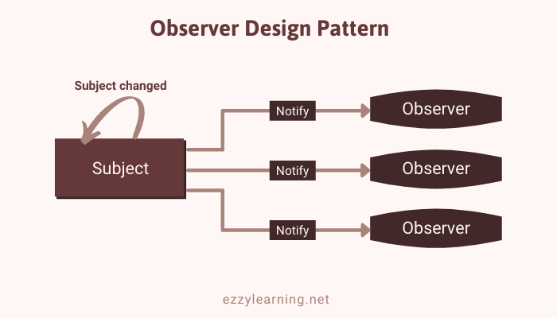

Slide 6
Onde pode ser aplicado?
Interface Gráfica (GUI): Atualiza a interface automaticamente quando o modelo de dados muda.
Notificação e Log: Aciona alertas quando uma ação específica ocorre no sistema.
Streaming de Dados: Permite atualizações contínuas em tempo real para múltiplos assinantes.
Aplicações Web: Em frameworks como Angular e React, propaga mudanças de dados automaticamente na interface.

Slide 7
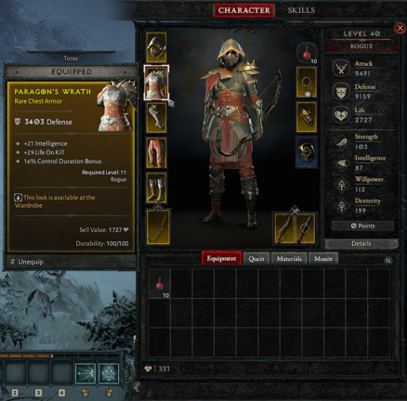
E em jogos ?
No desenvolvimento de jogos, o padrão Observer é fundamental para manter um sistema dinâmico principalmente quando estamos falando de UI (HUD).
Em jogos de RPG, o padrão Observer permite que sistemas como inventário e saúde do jogador sejam atualizados automaticamente. Quando o jogador coleta um item, isso precisa refletir de imediato em outros sistemas.
Sujeito: O "jogador" é o sujeito que controla o estado do inventário e da saúde.
Observadores: O inventário, a barra de saúde e os efeitos visuais/sonoros são os observadores que reagem automaticamente às mudanças no estado do jogador.
Notificação: Ao coletar uma poção, o jogador notifica os observadores, que atualizam o inventário, aumentam a saúde e acionam efeitos visuais e sonoros.

Slide 8
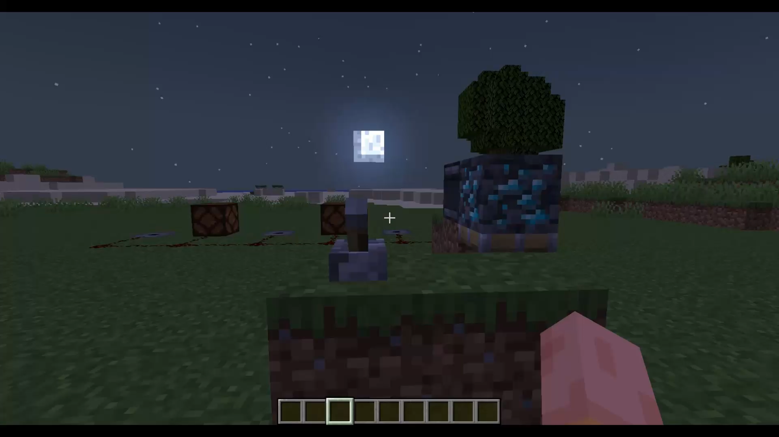
E em jogos ?

Slide 9
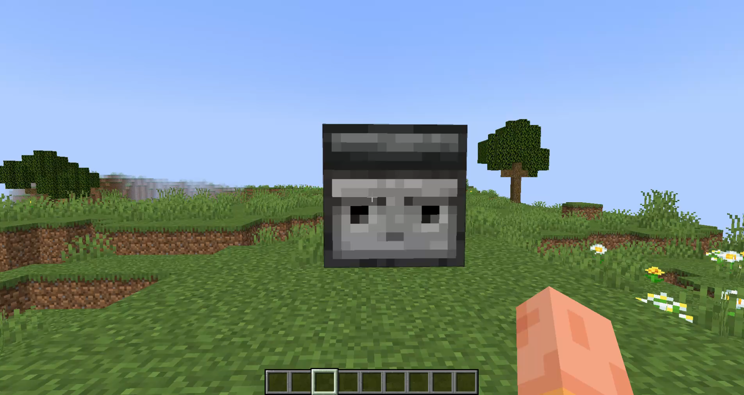
E em jogos ?

Slide 10
Para o Código!

Slide 11
Fontes
https://www.ezzylearning.net/tutorial/observer-design-pattern-in-asp-net-core
https://en.wikipedia.org/wiki/Observer_pattern
https://www.youtube.com/watch?v=ioYkXh8NhKc
https://www.youtube.com/watch?v=e67Se5lFD5g
https://chatgpt.com/g/g-n7Rs0IK86-grimoire
Minecraft 1.21.3
Obrigado Pela Atenção!

